Slide 1

Sovětsko-afghánská válka
Tomáš Šmíd, PhD.

Slide 2
Situace před válkou
Afghánistán vyhlásil na Británii nezávislost roku 1919 a od roku 1933 do prvního převratu v roce 1973 vládl zemi král Záhir Šáh;
1. ledna 1965 byla založena Lidová demokratická strana Afghánistánu (LDSA), přičemž se jednalo o marxistickou stranu s jasnou orientací na SSSR;
dvě soupeřící frakce – Parčam (Prapor) a Chalk (Lid);
Parčam vedl Babrak Karmal, Chalk pro změnu Núr Muhammad Tarakí;
Parčam umírněnější, navázaný na vzdělanější městské vrstvy, studenty a intelektuály;
Chalk radikálnější, opřený o chudé rolnictvo z venkova;

Slide 3
Situace před válkou II.
nenásilný převrat v létě roku 1973, bývalý premiér Muhammad Daúd převzal 17. července moc a vyhlásil Demokratickou republiku Afghánistán; k převratu využil podpory komunistů;
Daúd se snažil navrátit Afghánistán na cestu neutrality a pokoušel se co nejvýhodněji balancovat mezi velmocemi;
Tento vývoj se Sovětskému svazu z pochopitelných důvodů nezamlouval;
Tvrdé represe proti opozici a obecně dlouhotrvající neklid v zemi vyústil 27. dubna 1978 v komunistický převrat;

Slide 4
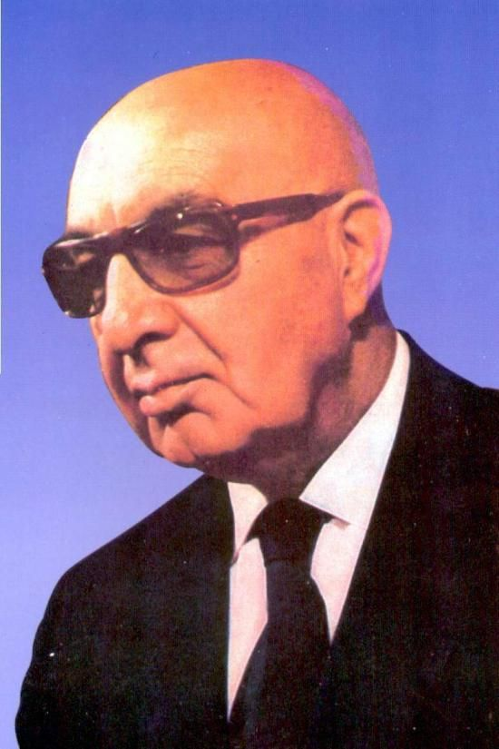
Muhammad Daúd

Slide 5
Situace před válkou III.
Novým prezidentem byl jmenován Núr Muhammad Tarakí; viceprezidentem se stal Babrak Karmal a místopředsedou vlády Hafízulláh Amín, toho času vůdčí osobnost frakce Chalk;
Na jaře 1979 povstání v provincii Herát, dav brutálně lynčoval kromě vládních úředníků i sovětské poradce;
Moskva na Tarakího žádost posílala do Afghánistánu zbraně, munici i techniku, přímou intervenci však odmítala;
Boj o moc mezi Tarakím a Amínem – 16. září 1979 ohlásil afghánský rozhlas, že prezident Tarakí byl na vlastní žádost ze zdravotních důvodů zbaven vládnoucích a stranických funkcí a nahrazen Hafízulláhem Amínem;

Slide 6
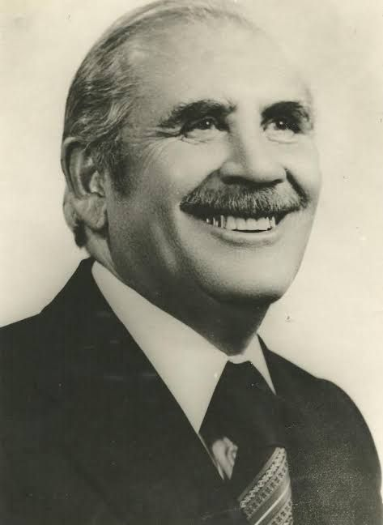
Núr Muhammad Tarakí

Slide 7
Začátek invaze
12. prosince 1979 v sovětském politbyru převážil názor, že pro udržení sovětského vlivu v Afghánistánu je potřeba Amína z vedení země odstranit a zahájit otevřenou intervenci;
Invaze odstartovala v noci z 24. na 25 prosince 1979 – sovětské letectvo začalo přistávat na letištích v Kábulu a Bagrámu;
Sovětské pozemní síly začaly vstupovat ze severu na území Afghánistánu další den dopoledne;
27. prosince začaly oddíly SPECNAZ společně s výsadkáři obsazovat klíčovou kábulskou infrastrukturu a mířily zejména k paláci Tádž-Bek, ve kterém se ukrýval prezident Amín, jehož tam zabily;
Dosazen byl Babrak Karmal;

Slide 8
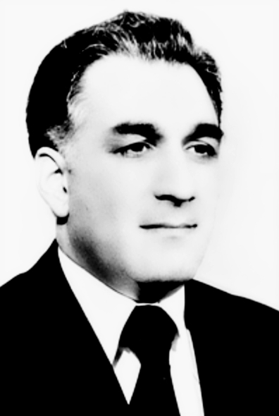
Háfizulláh Amín

Slide 9
Počátky války
Reakce USA a světa ostrá, SSSR si hlavně znepřátelil muslimský svět;
USA se celkem lekly, SSSR by se přiblížil, dobyl-li by Afghánistán, Perskému zálivu a naftě;
Jimmy Carter tehdy při poselství o stavu Unie prohlásil, že „ jakýkoliv pokus jakékoliv cizí síly získat kontrolu nad Perským zálivem bude považován za útok na životní zájmy USA a takový útok bude odražen i za pomoci vojenské síly“ – základ tzv. Carterovy doktríny;
Karmal v Afghánistánu nebyl schopen situaci stabilizovat a sovětská přítomnost se začala prodlužovat;

Slide 10
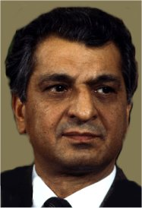
Babrak Karmal

Slide 11
První etapa války
Od počátku sovětské intervence až do února roku 1980;
Rozmístění techniky a mužstva na území Afghánistánu;
Útvary Sovětské armády se rozmisťovaly u strategických bodů (letiště, hlavní silnice, elektrárny a podobně);
Pilířem sovětských sil byla 40. armáda, jež byla tvořena čtyřmi divizemi, pěti samostatnými brigádami, čtyřmi samostatnými pluky, čtyřmi pluky vojenského letectva, třemi vrtulníkovými pluky a dalšími zabezpečovacími oddíly;
Dále zde operovaly malé jednotky pohraniční stráže, KGB a vojsk ministerstva vnitra;
Během této etapy zahynulo 245 příslušníků sovětské armády, a to při průměrných měsíčních ztrátách 123 osob;

Slide 12
Bojové zásady mudžahedínů
1. vyhýbat se přímému střetu s pravidelnými silami protivníka má-li početní převahu, a tím předcházet likvidaci vlastních jednotek;
2. vyvarovat se poziční války; v případě nutnosti ustoupit a zachránit tak bojující jednotku;
3. při útoku využívat momentu překvapení (útočit brzy ráno, v noci);
4. na afghánskou armádu a místní obyvatelstvo aplikovat ideologickou propagandu a teror;

Slide 13
Problémy sovětské armády
1) nedostatek praktických a teoretických zkušeností v jednání s mužstvem;
2) materiální nouze;
3) nedostatek rozhodnosti a iniciativy důstojníků při plnění bojových úkolů; nedostatek pružnosti a adaptace na specifické prostředí;
4) nedostatek zkušeností s prováděním bojových operací v noci a v horách;
5) nedostatečná znalost nasazené bojové techniky (tanky T-55 a T-62);
6) nedostatek zkušeností s velením a koordinací v různých situacích atypického prostředí Afghánistánu;

Slide 14
Druhá etapa války
Od března 1980 do dubna 1985;
V tomto údobí útočily sovětské jednotky spolu s reorganizovanou afghánskou armádou na pozice povstalců, tyto operace byly velmi rozsáhlé;
Během této etapy zahynulo 9175 sovětských vojáků a poradců při průměrných měsíčních ztrátách 148 osob;
Klíčovou roli sehrály v konfliktu státy, které poskytovaly pomoc mudžahedínům ve formě materiálu, útočiště a výcviku;
Vedoucí roli zaujaly Spojené státy americké, které během let 1981-1983 dodávaly, převážně přes Pákistán, do Afghánistánu materiál v hodnotě stamilionů dolarů ročně;

Slide 15
Druhá etapa války II.
USA tak činily pomocí organizace ISI (pákistánská rozvědka);
Ze Spojených států přicházel materiál a peníze za až 3.2 mld USD;
V době nejvyšších dodávek to představovalo až 65 000 tun zbraní ročně; bylo dodáváno téměř vše od pistolí a pušek přes minomety a bezzákluzová děla až po střely země-vzduch FIM-92A Stinger;
Roli ve financování mudžahedínů sehrálo i afghánské opium;
CIA Stingery mudžahedínům Stingery dávat nechtěla, ale Kongres to protlačil;

Slide 16
Třetí etapa války
Květen 1985 až prosinec 1986;
Během tohoto období byla hlavní tíha operací přenášena na afgánskou armádu – afghanizace;
Ta byla podporována palbou sovětského dělostřelectva a nálety letectva; další podporu ji zajišťovali rovněž sovětští ženisté;
Motostřelecké, tankové a výsadkové jednotky sovětské armády představovaly v té době rezervu pro případ, že by se afgánští soudruzi dostali do problémů;
Během tohoto období ztratili Sověti 2745 mužů při průměrných měsíčních ztrátách 137 osob;
Problém afghanizace byl v tom, že Sověti svým afghánským kolegům nedůvěřovali;
Nejloajálnější bylo letectvo, ale i tam došlo ke zběhnutím – v roce1985 dvě osádky dezertovaly i se svými Mi-24D do Pákistánu;

Slide 17
Od třetí ke čtvrté etapě války
V roce 1986 se Gorbačov rozhodl nahradit prezidenta ADR Karmala šéfem tajné služby CHAD Muhammadem Nadžíbulláhem;
13. listopadu 1986 bylo pak na zasedání politbyra rozhodnuto o definitivním stažení sovětských vojsk z Afghánistánu;
Od ledna 1987 se měly sovětské jednotky zapojovat do bojů pouze při obraně před povstaleckými útoky; zároveň toho roku pokračovala masivní finanční a materiální podpora mudžahedínů ze strany USA a Saudské Arábie – začíná čtvrtá etapa války;
14. dubna 1988 byly za účasti USA, SSSR, Afghánistánu a Pákistánu podepsány tzv. Ženevské dohody, které stanovovaly odsun sovětských jednotek ze země do devíti měsíců;

Slide 18
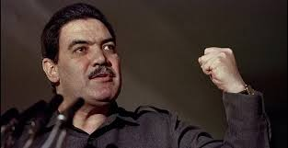
Muhammad Nadžíbulláh

Slide 19
Čtvrtá etapa války
Sovětská armáda omezila bojové operace na nezbytné zajištění logistiky a průchodnosti cest, klíčových pro stažení ze země;
V květnu roku 1988 byl zahájen odsun prvních sovětských jednotek z Afghánistánu. Hlavní trasou sovětského odsunu byla silnice vedoucí Salanžskou soutěskou k mostu přes hraniční řeku Amudarju a dál do sovětské republiky Uzbekistán;
Mudžahedínský velitel Masúd se s velitelem sovětské 40. armády generálem Gromovem dohodl na klidu zbraní a rozestavil své bojovníky podél silnice tak, aby zabezpečili bezpečný sovětský odsun;
I tak byly stahující se jednotky terčem útoků dalších povstaleckých skupin;
Během této etapy války zahynulo celkem 2262 vojáků a důstojníků při průměrných měsíčních ztrátách 87 osob;
Poslední sovětské jednotky opustily Afghánistán 15. února 1989, v 9 hodin a 45 minut symbolickým přechodem generála Borise Gromova přes most Družby do Uzbekistánu;

Slide 20
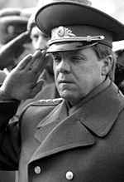
Boris Gromov

Slide 21
Důsledky války
Ztrát měli nakonec 15 051 celkem, 14 427 armádních vojáků 576 pohraničních vojsk a KGB 28 z vojsk MVD a 20 z jiných resortů;
Afghánské prosovětské síly zhruba 18000;
Mudžahedíni kolem 60 000 mrtvých;
U civilistů činí nejnižší údaje 500 000, nejvyšší až 2 miliony, 5 milionů uteklo za hranice, kolem 2 milionů bylo jako běženci, 2-3 miliony zraněných;

